Slide 1


Gemelos Digitales
Una Nueva Perspectiva para el Diseño, Simulación y Operación en Minería
30 de julio de 2025

Slide 2

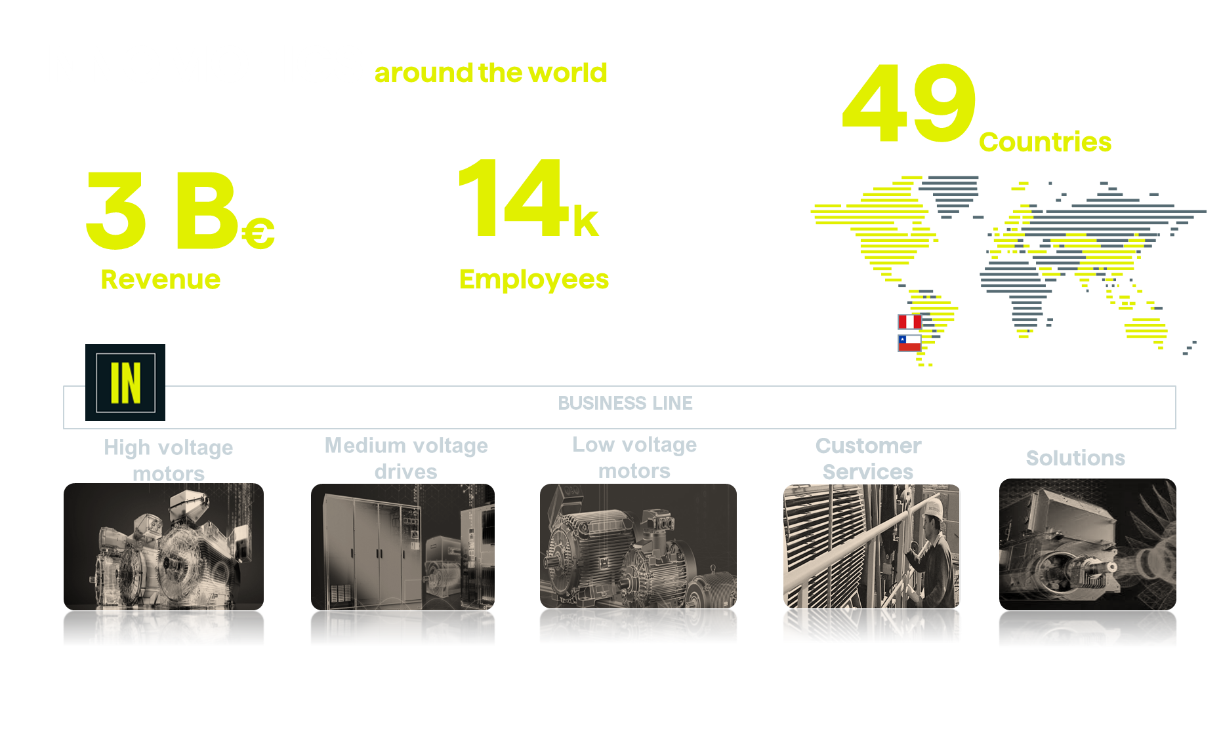
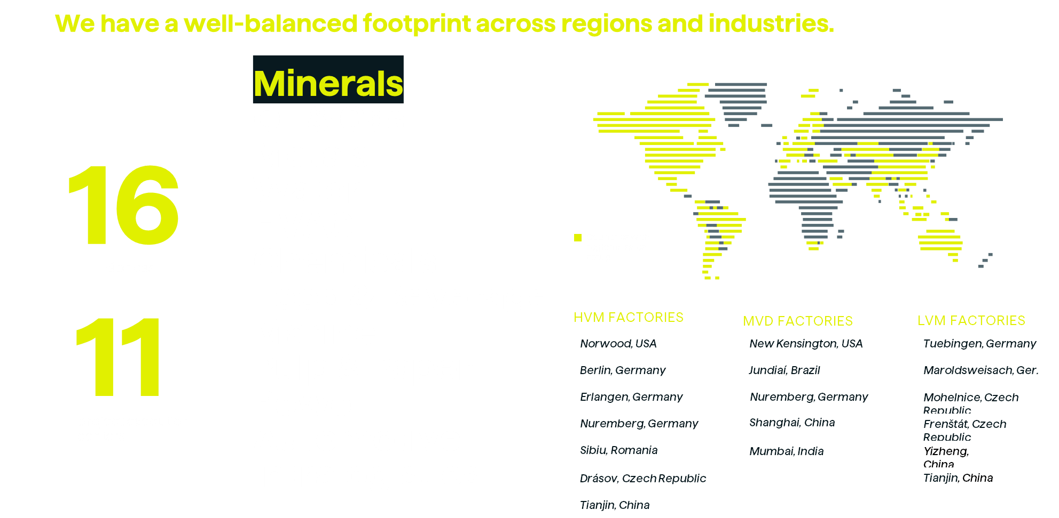
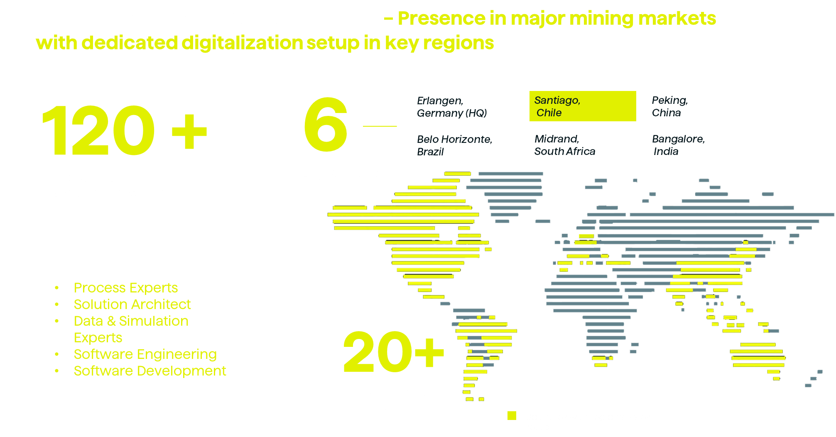
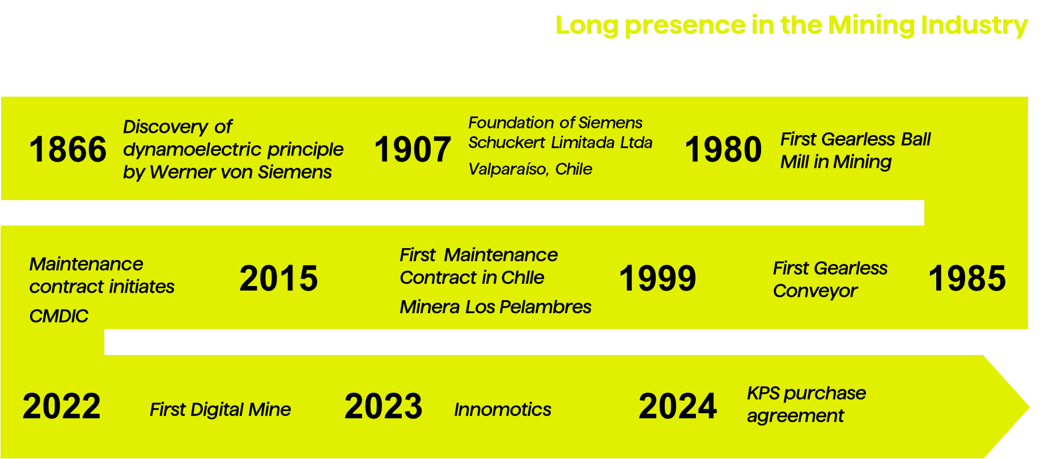






Slide 3

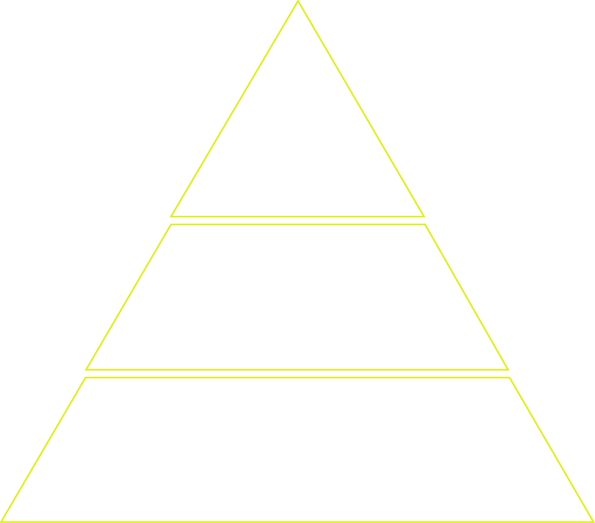






Necesidad de mejor uso de la información en todo el ciclo de vida del proyecto
Desafíos en el ciclo de vida de proyectos mineros
Adquisición y retención de talentos.
Digitalización/ Gestión
Aumento de Costos y Presión económica
Proyección del Ciclo de Vida y Productividad
Requerimientos de una mayor demanda de recursos debido a: depósitos con mayor dificultad de extracción, condiciones ambientales más agresivas, envejecimiento de las plantas, exigencias de mayor disponibilidad para mantener los niveles de producción y reducir la huella de carbono asociada al uso de energía.
Técnico/Operativo
Permisos y regulación
Sostenibilidad ambiental y social
Ambiental/
Geológico
Reducción de ley del mineral.

Slide 4
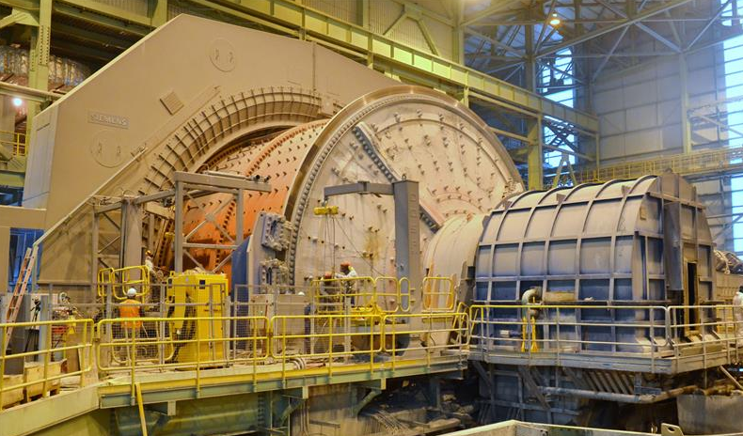





Desafíos en Minería
Desempeño
Condición de Salud
Optimizar el procesamiento de materiales para alcanzar la capacidad nominal, la recuperación de mineral y el uso de la energía y los recursos.
Falta de datos por sensores ausentes o mal calibrados, información insuficiente para identificar causas de fallas repetitivas, y equipos propensos a fallar bajo las condiciones actuales
Operaciones
Mantenimiento
Ciclo de Vida "Digital Ready“
Built-for-digital lifecycle
Estrategia
Diseño
Implementación
Operación
Mantenimiento
Notes:
Dejar simétricos los rectángulos. Problemas y donde impactan.

Slide 5

Visión Holística Innomotics
Impacto
Orquestación
Aplicación
Gemelo Digital
Simulación
Predicción
Monitoreo
Esfuerzo Implementación

Slide 6
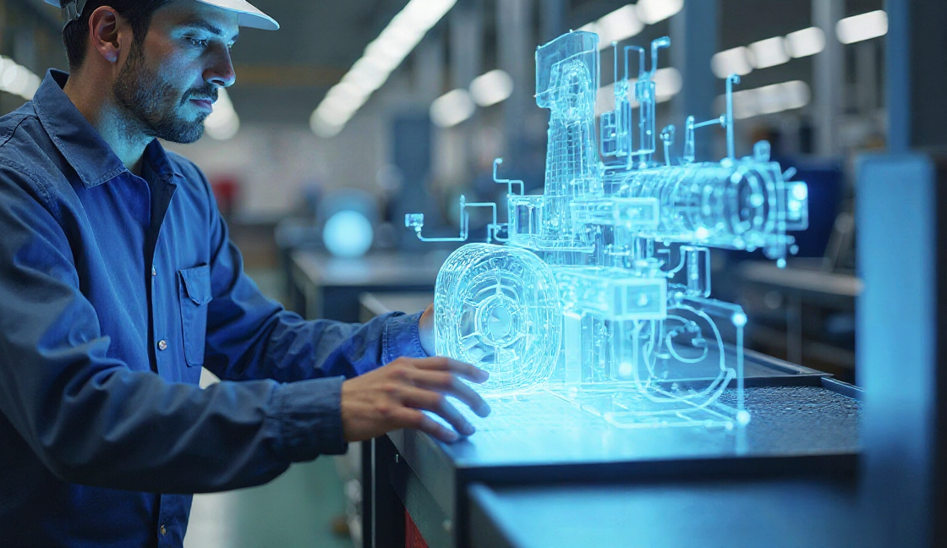






Gemelos Digitales
Etapas del Proceso
Un Gemelo Digital (Digital Twin) puede definirse como un modelo virtual que replica el comportamiento de un activo, sistema o múltiples sistemas existentes o potenciales del mundo real
Embarque
Planta
Un Gemelo Digital (Digital Twin) es una abstracción digital o representación de los atributos de un sistema físico y/o de su componente en 3 distintas dimensiones: Nivel Jerárquico, Fase del Ciclo de Vida y su Aplicación
Mina
Etapas Vida
Ingeniería
Comisionamiento
Operación
Mantenimiento

Slide 7
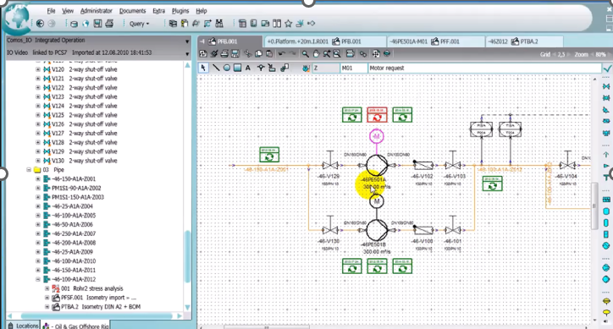
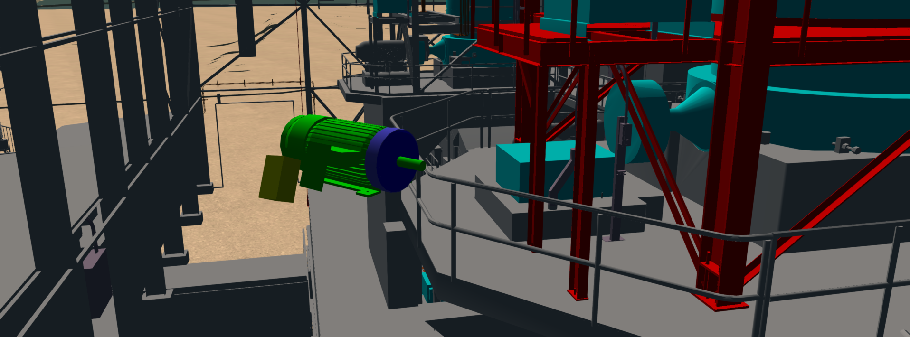
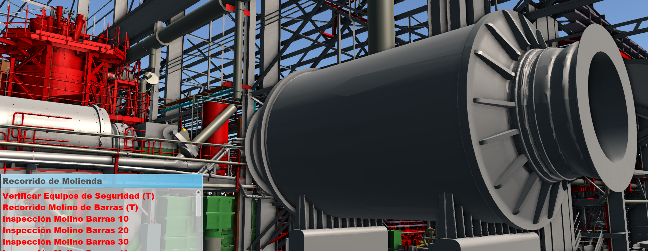
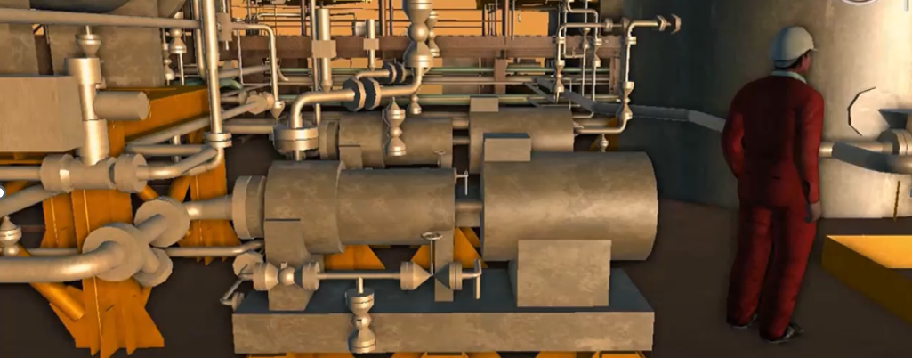
Gemelo Digital en
Etapa de Ingeniería y Comisionamiento
Process Twin
Evaluar diseño, simular operaciones de ensamble y montaje de equipos
Escenarios complejos aplicados utilizando simulaciones de mantenimiento y/o puesta en marcha
Integración de los modelos 3D con la documentación técnica actualizada

Slide 8
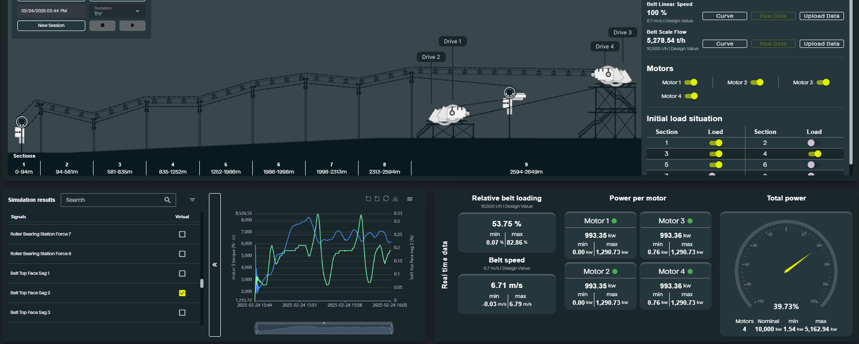
Gemelo Digital en Etapa de Operación y Mantenimiento
Sensores Virtuales
KPIs de Eficiencia
KPIs de Negocio
Despliegue de Variables e Indicadores de desempeño
Escenarios Aplicables a la Operación
Replicar eventos y análisis de causa raiz
Replicar comportamiento normal
Evaluación de secuencias de arranque y detención
Pruebas de nuevas estrategias de control
Optimización de Cuellos de Botella
Evaluar nuevos modos de falla
Notes:
Mas protagonismo a los conceptos en la parte superior.

Slide 9
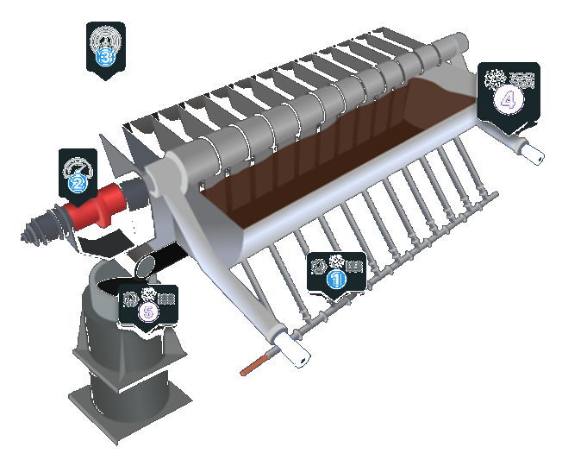
Gemelo Digital en Etapa de Operación y Mantenimiento
Simulación de escenarios “what-if” y entrenamiento:
Evalúa cambios operacionales sin riesgo para la planta real.
Evaluación de cambios en el material:
Analiza el impacto de nuevas condiciones del concentrado (% sólidos, densidad, etc.).
Ajuste dinámico de parámetros operacionales:
Permite modificar velocidad de los discos, control de recámaras y flujos, presión diferencial para probar configuraciones más eficientes.
Análisis del desempeño de medios filtrantes:
Simula cómo afecta la permeabilidad del medio filtrante (por desgaste o tipo de material) sobre la humedad y la producción.

Slide 10
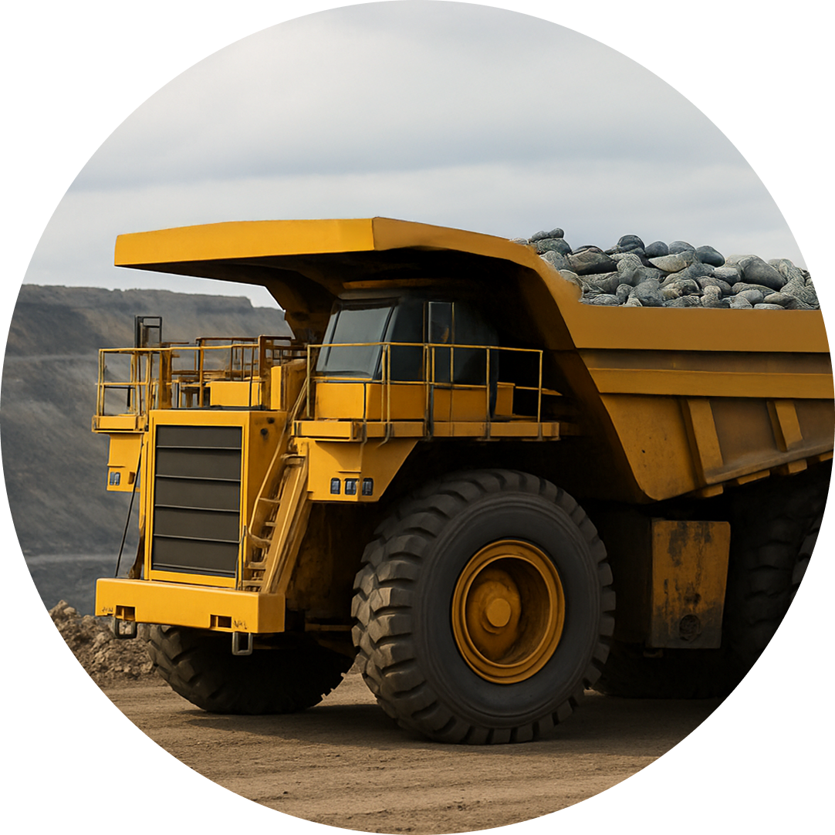

Ejemplo aplicado
A través del Gemelo Digital de la Planta de Chancado y Transporte, es posible visualizar el rendimiento de la planta según el tipo y la cantidad de material procesado. Esto permite a su vez una gestión inteligente y proactiva de la flota de camiones, evitando:
Beneficios
Una Operación más eficiente:
Incremento del material transportado
Reducción del tiempo de espera de camiones.
Reducción del tiempo en ciclos de descarga de mineral.
Uso eficiente de la energía:
Evitando funcionamiento en vacío o baja carga.
Reducción de consumo de combustible en equipos detenidos.
Encolamiento innecesario
Descargas Intermitentes
Menos emisiones:
Reducción de las emisiones de CO2 y CO2e.
Detenciones no programadas
Notes:
Disminuir piedras

Slide 11
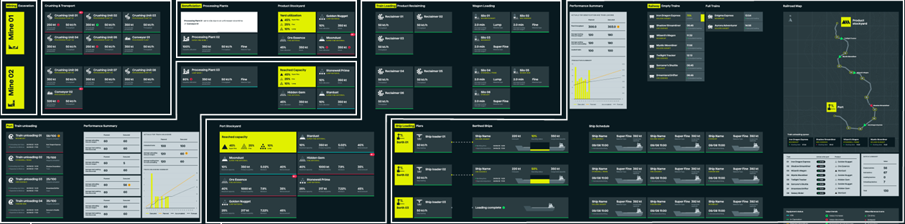

Built-for-digital lifecycle
Cubrimos toda la cadena de valor durante diferentes fases (ingeniería y operación)
Process Twin
LineUp
YardMaster
AssetAnalytics
Short Interval Control: Organice actividades para lograr objetivos diarios
Operación autónoma: las pilas de almacenamiento para una gestión eficiente del inventario
Monitoreo de activos críticos basado en IA
Digital Operations
Producción y logística integradas para
seguimiento y optimización de la cadena de valor
Digital Engineering
CoPilot / Lifecycle
ProcessTwin
Enfoque holístico para la automatización y optimización de procesos integrando herramientas de simulación e ingeniería.
Modelización física y simulación de sistemas

Slide 12
Contact
Published by Innomotics
  Francisco Barrientos
    Digital Business Manager Chile-Peru
    Alonso de Cordova 4580
    Las Condes, Santiago
Chile
    E-Mail francisco.Barrientos_weston@innomotics.com

